Slide 1
隨機抽取餐廳網頁
B064020051 呂子恩

Slide 2
動機/目的
因為常常不知道想要吃什麼所以製作了一個可以隨機抽取餐廳的網頁
隨機抽取有新鮮感
透過這個網頁可以解決出外覓食的問題
此網頁會提供普通與素食的餐廳供使用者參考
每家餐廳都會附上店名、地址、價位、餐廳特色以及評價

Slide 3
系統功能
抽取普通或是素食餐廳
查詢全部餐廳
給予餐廳評價
增加新的餐廳到資料表裡面
修改或刪除原有的餐廳資料

Slide 4
軟體工具
Apache
PHP
MySQL
Sublime Text 3

Slide 5
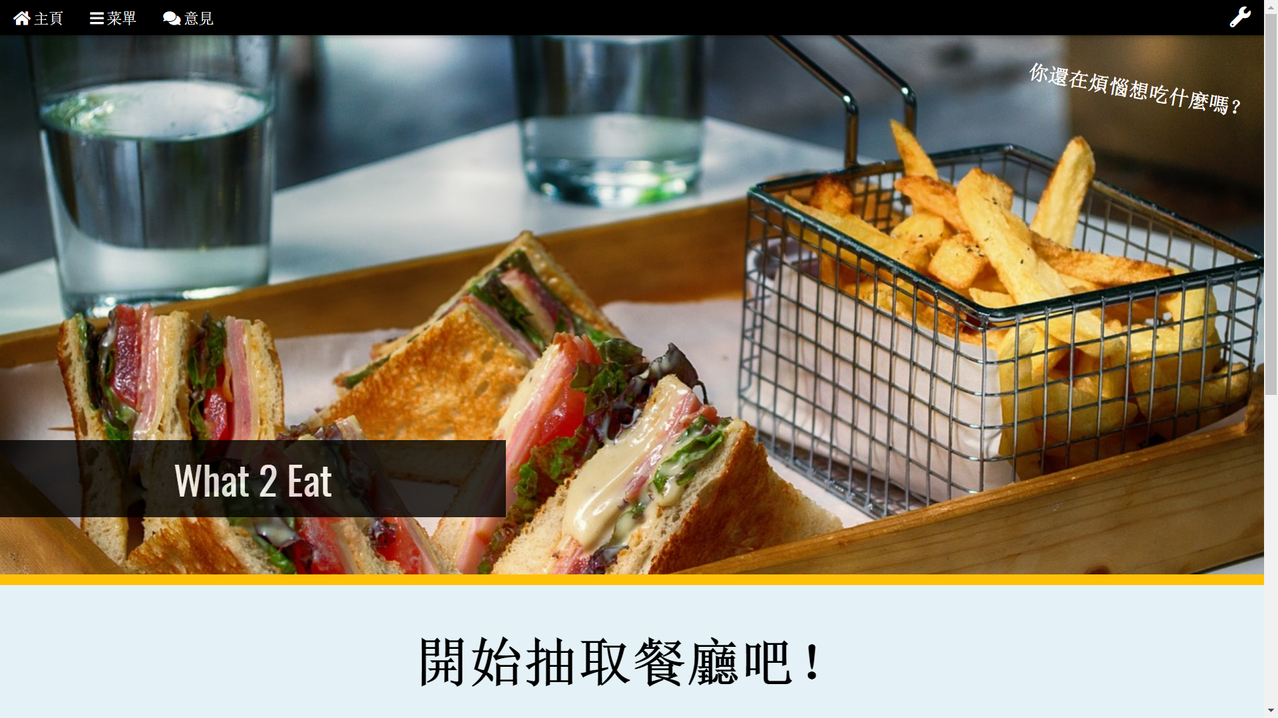
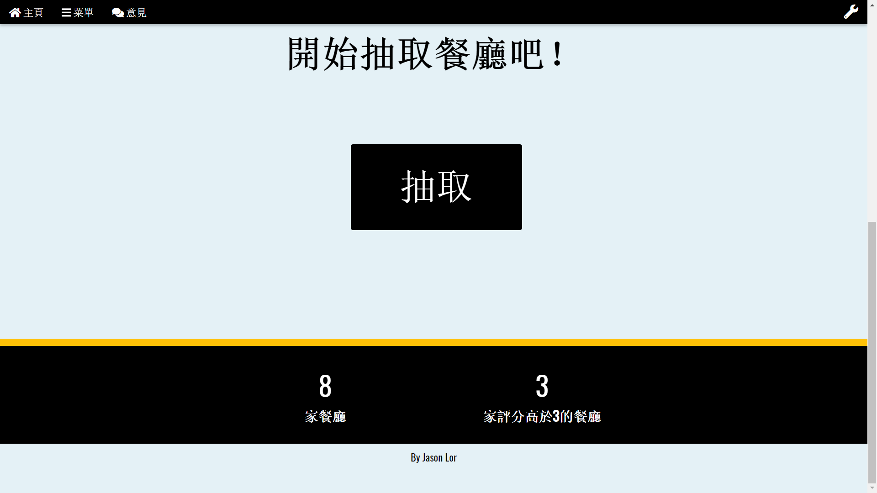
主要畫面

Slide 6
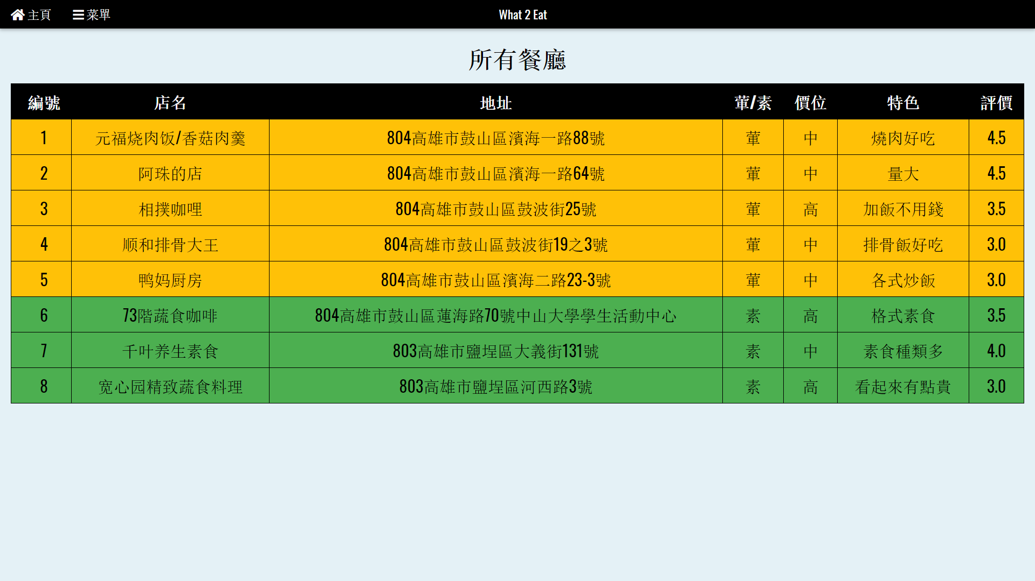
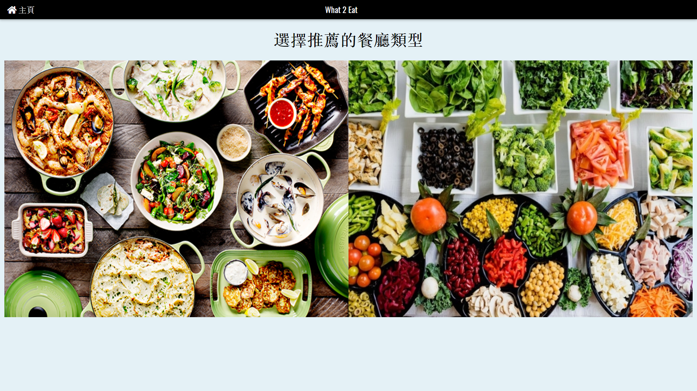
主要畫面

Slide 7
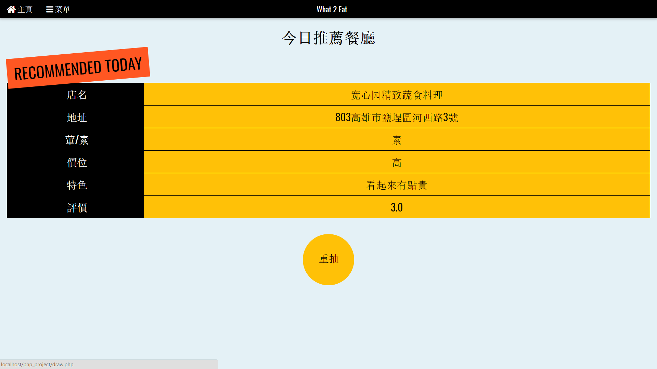
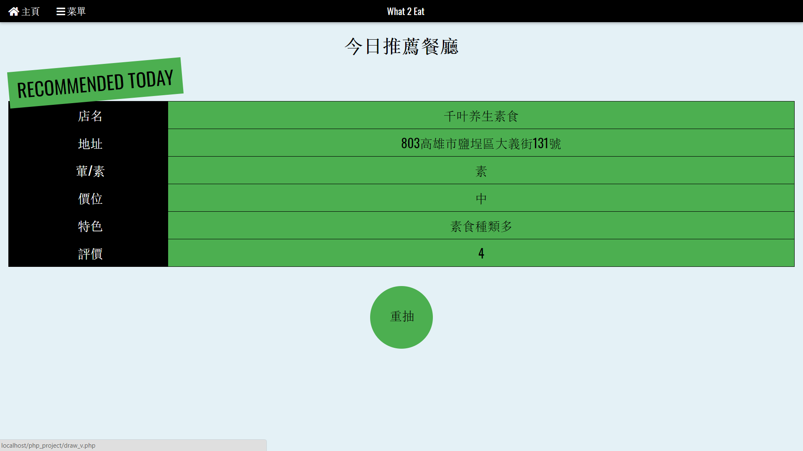
主要畫面

Slide 8
系統亮點

Slide 9
餐廳抽取
可抽取全部餐廳或只有素食
全部餐廳是將普通餐廳與素食餐廳結合
主頁下方會顯示餐廳總數以及評分高於3的餐廳數量

Slide 10
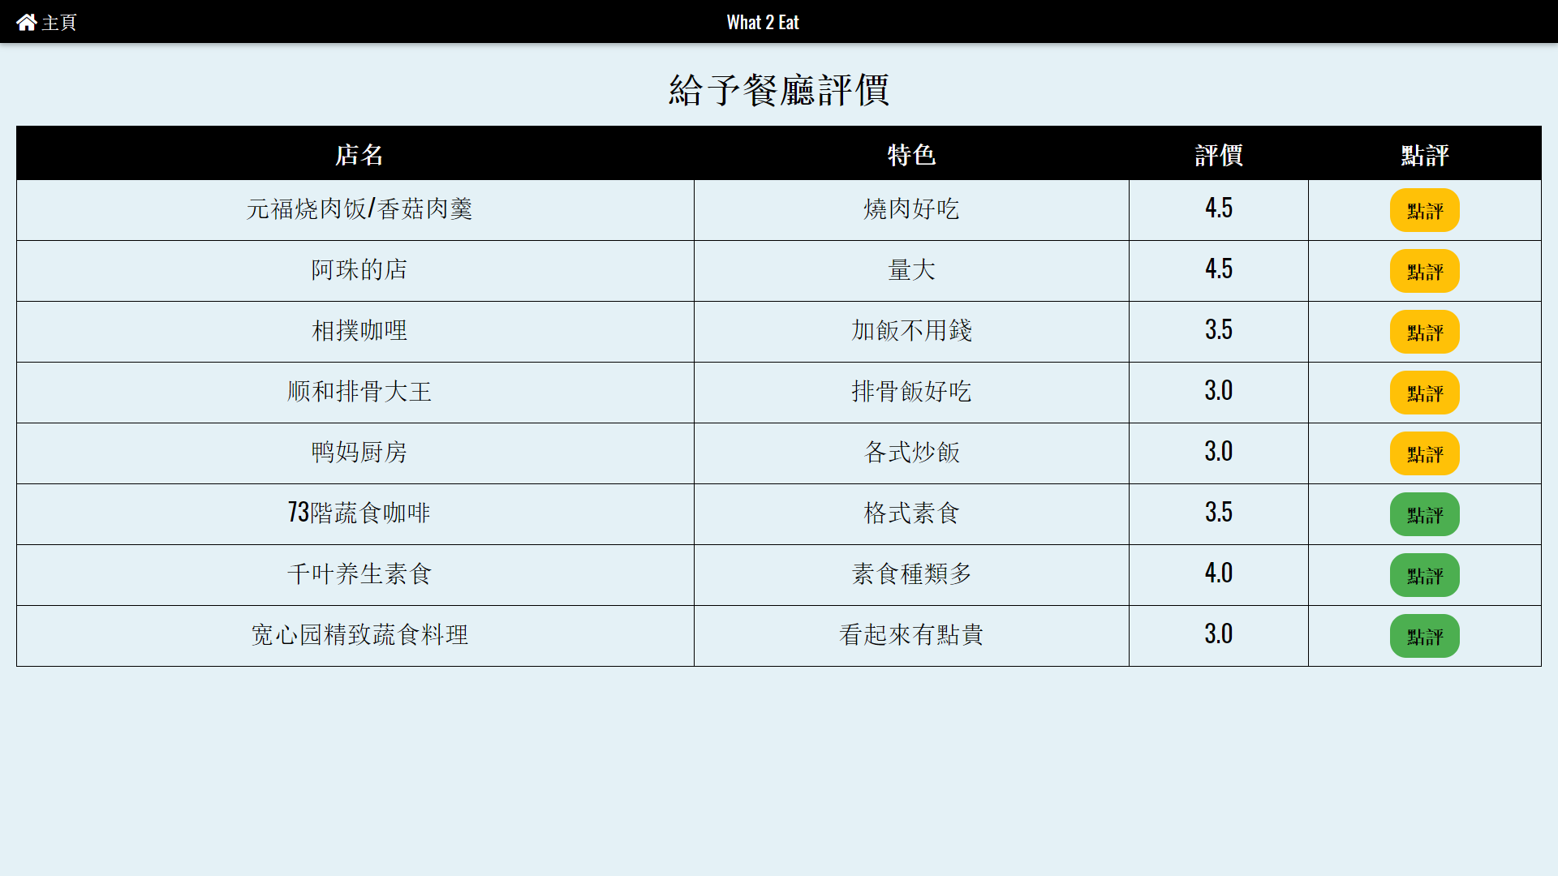
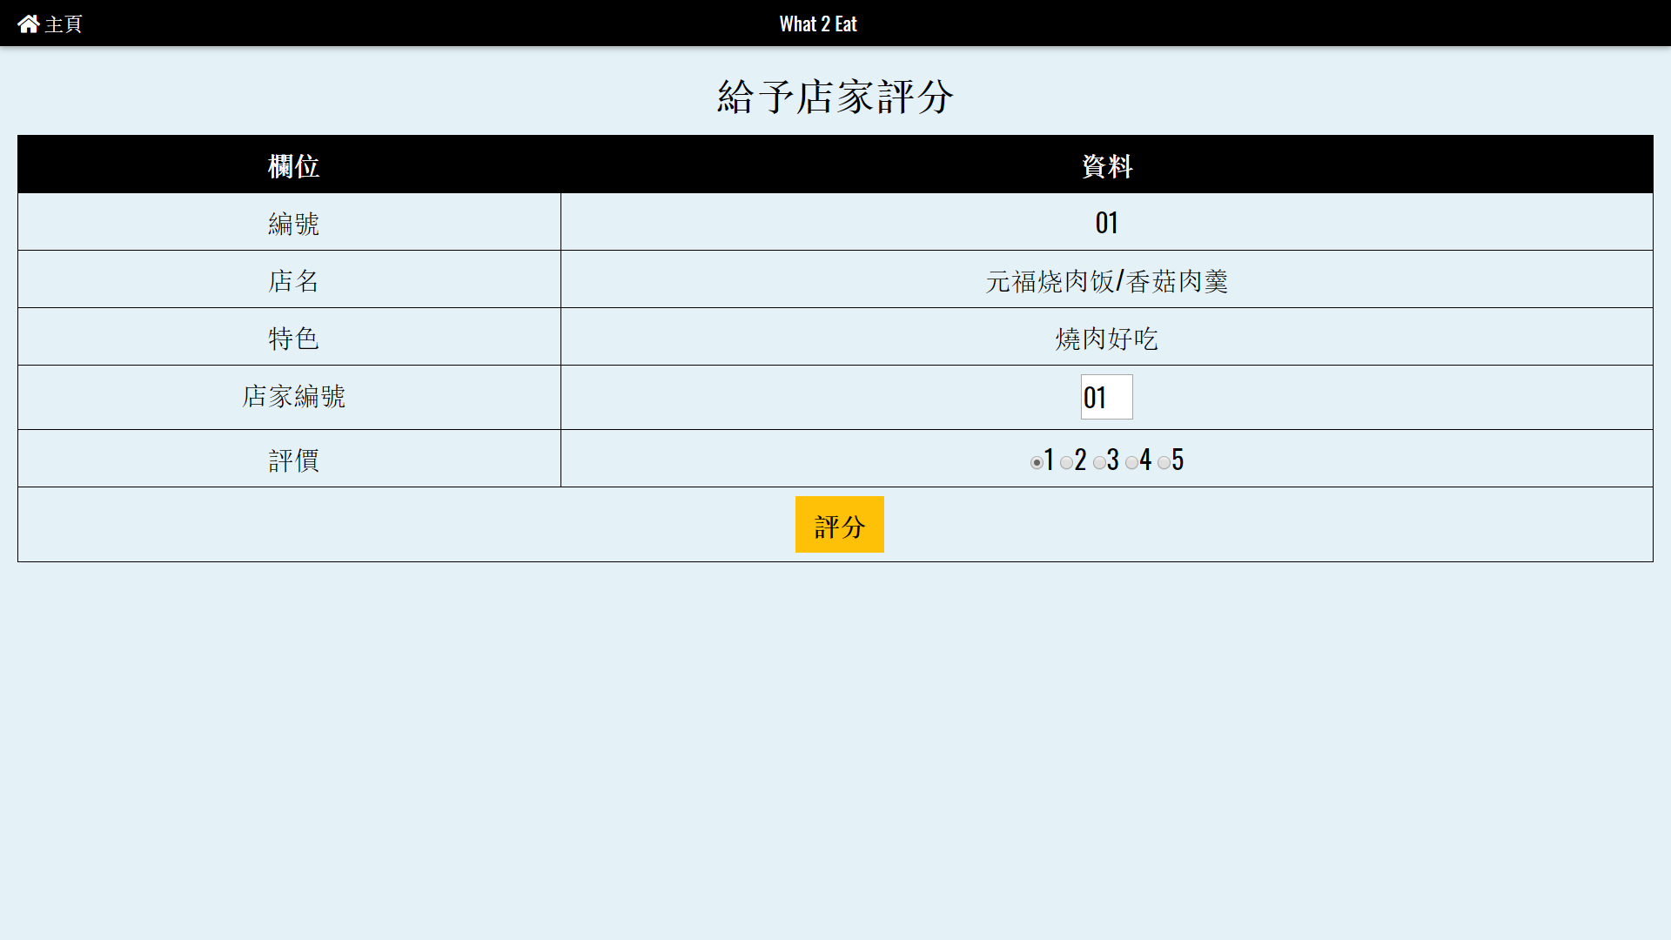
餐廳評分
使用者可以給予餐廳評分
每次新增的評分都會與之前的評分加總並計算出平均分數

Slide 11
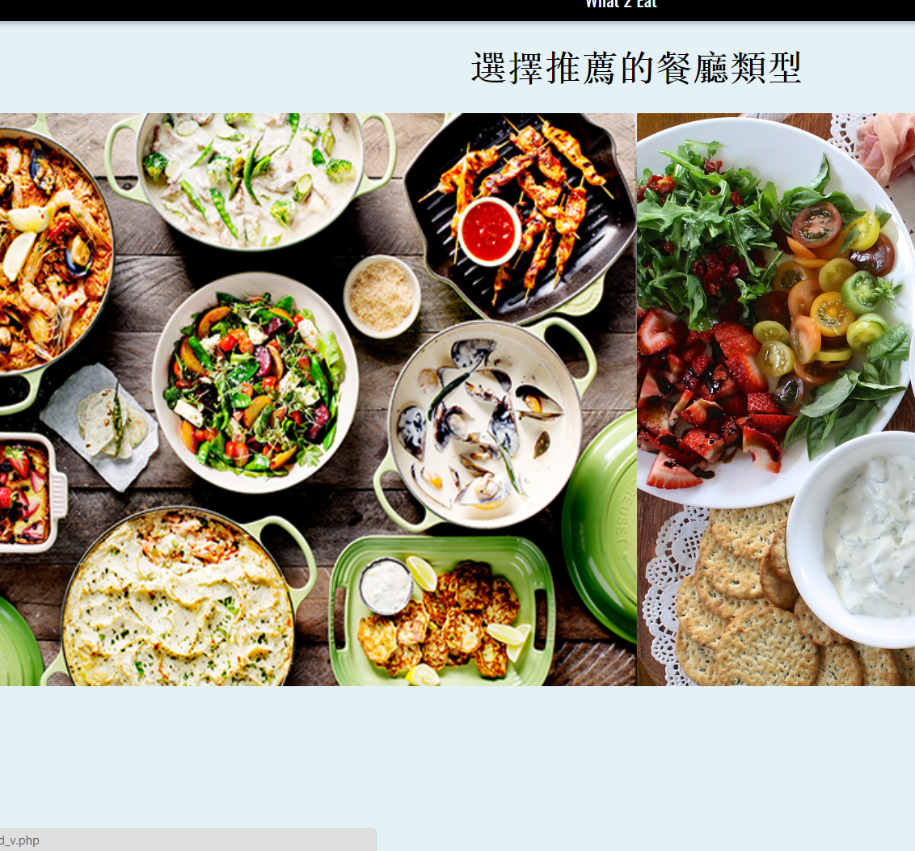
新增餐廳
使用者可以新增普通或者是素食的餐廳

Slide 12
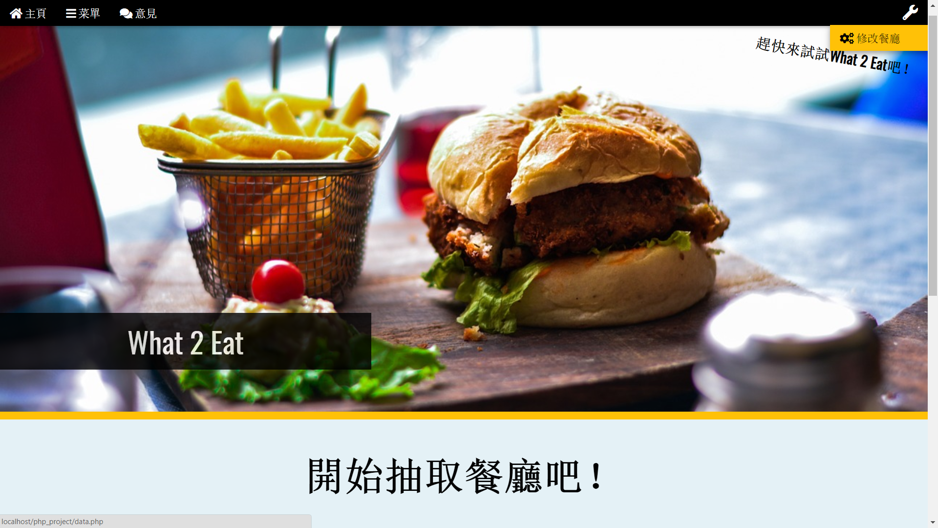
修改功能
右上角有個扳手的按鈕，點擊可到資料管理畫面
原本是想設定為只有管理員可以登入，因為時間以及個人能力因素，所以沒有增加此功能

Slide 13
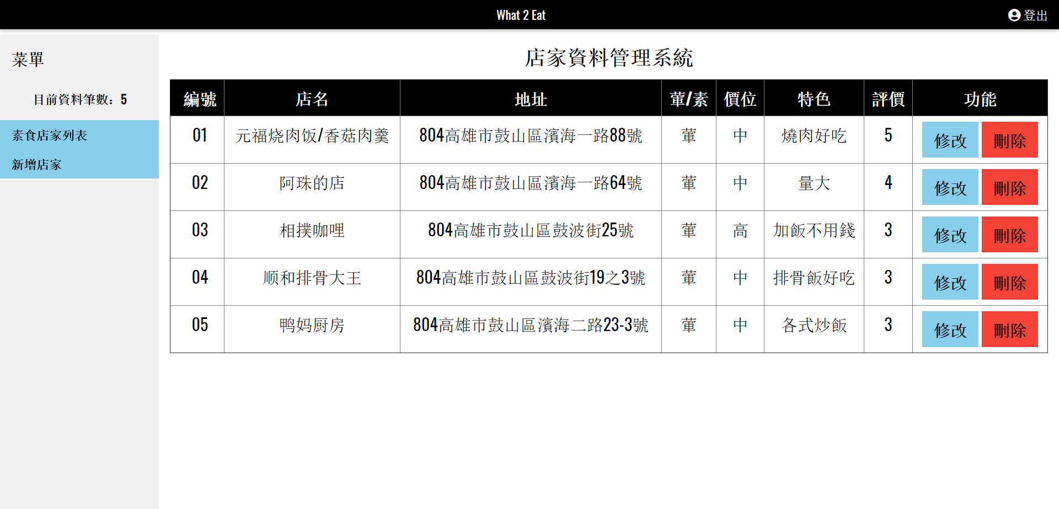
資料管理
資料管理畫面提供新增餐廳，修改原有餐廳以及刪除原有餐廳的功能

Slide 14
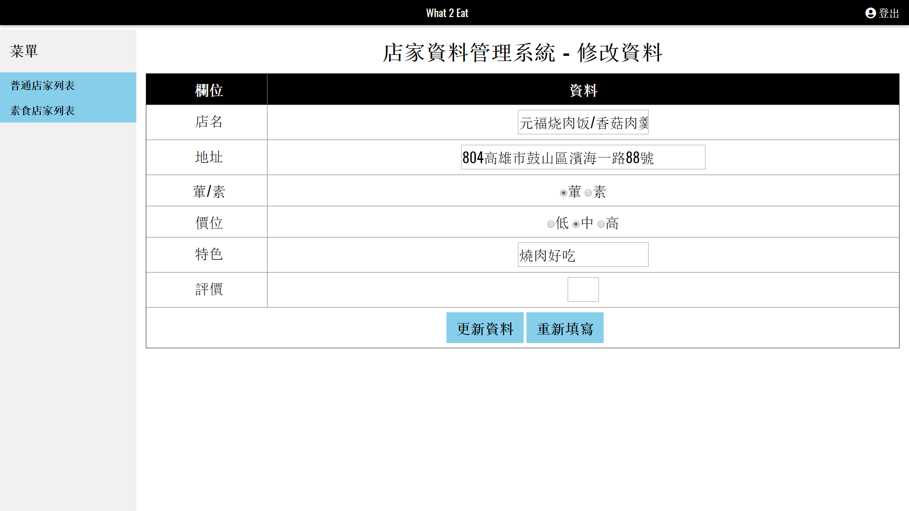
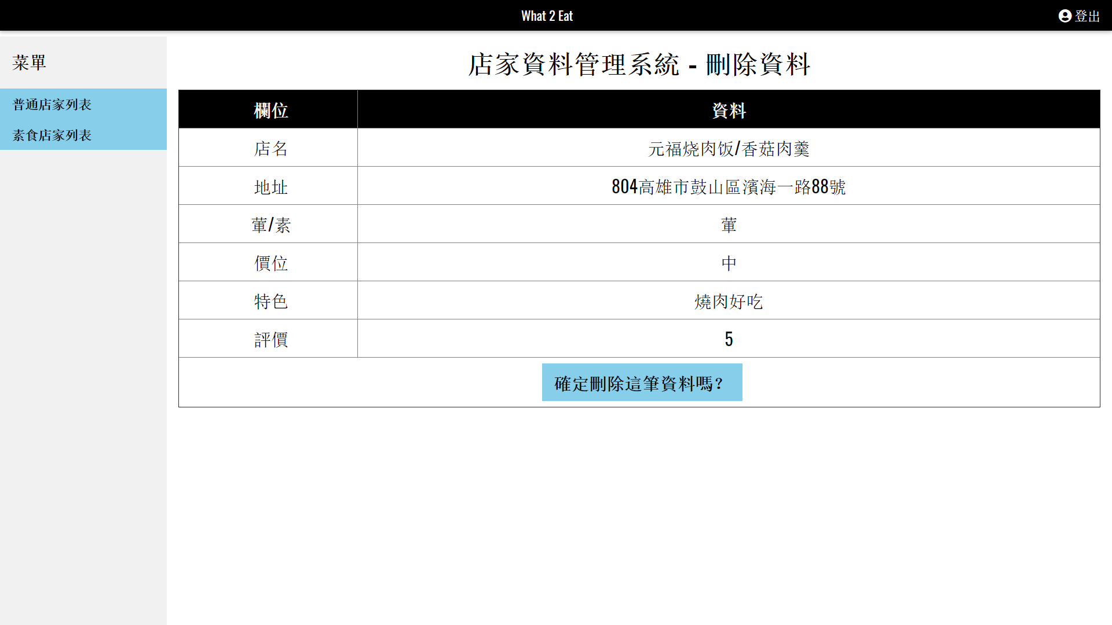
資料管理
修改功能
刪除功能

Slide 15
安裝說明
把資料夾放到www文件夾裡
啟動Apache以及MySQL
至http://localhost/phpMyAdmin/登入並輸入帳號密碼（帳號為root，密碼為rootroot）
建立一個名為what2eat的database
將restaurants.sql、restaurants_v.sql、ratings.sql以及vratings.sql Import到what2eat的database裡
至http://localhost/w2e/index.php開啟網頁

